Slide 1
Степени сравнения прилагательных
положительная
превосходная
сравнительная
the … -est
-er

Slide 2
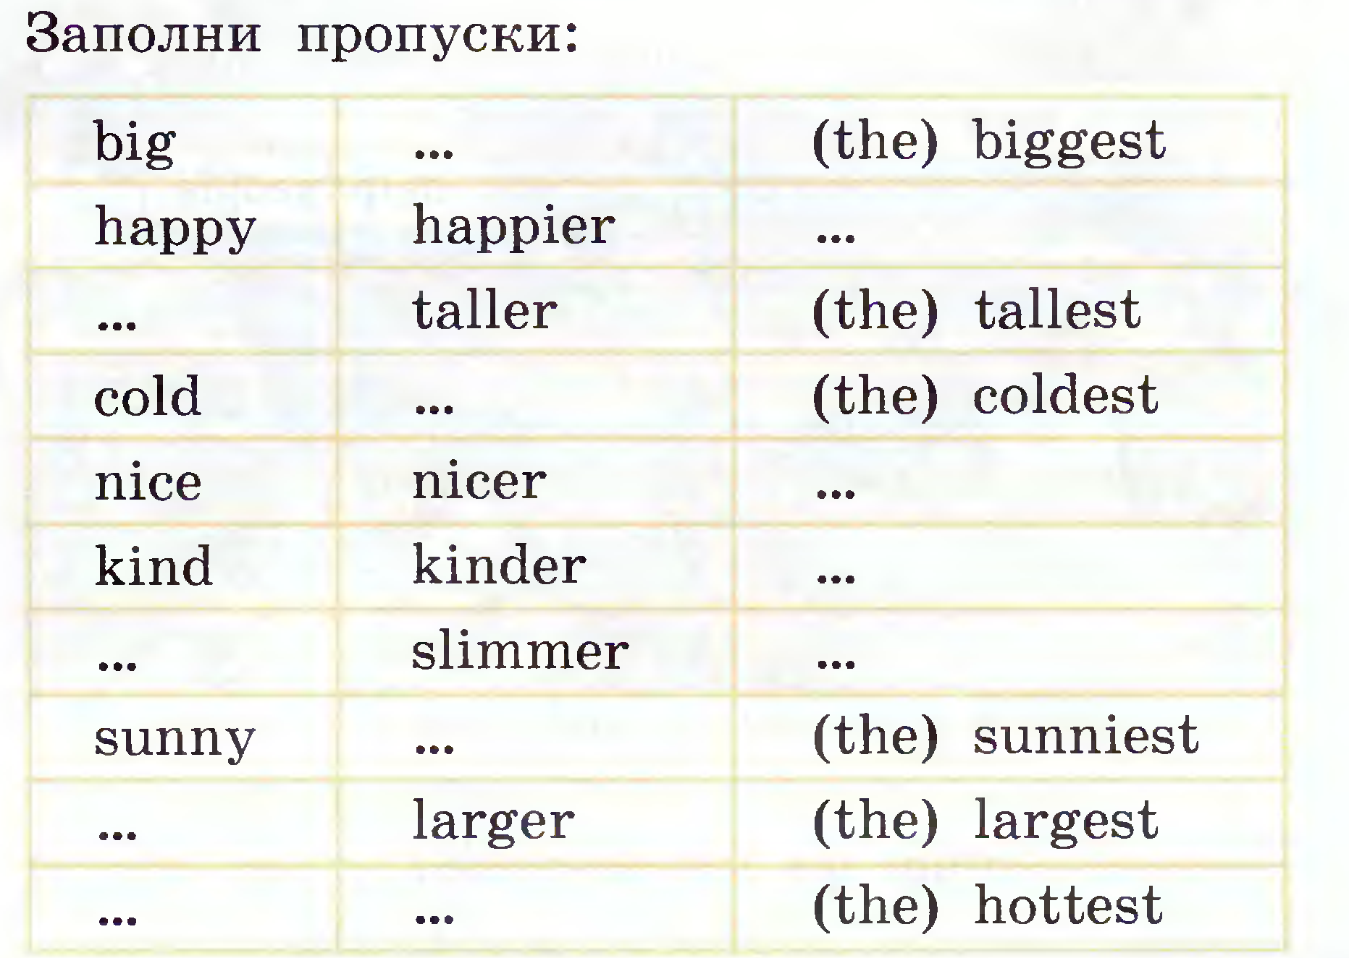

Slide 3
compare

Slide 4
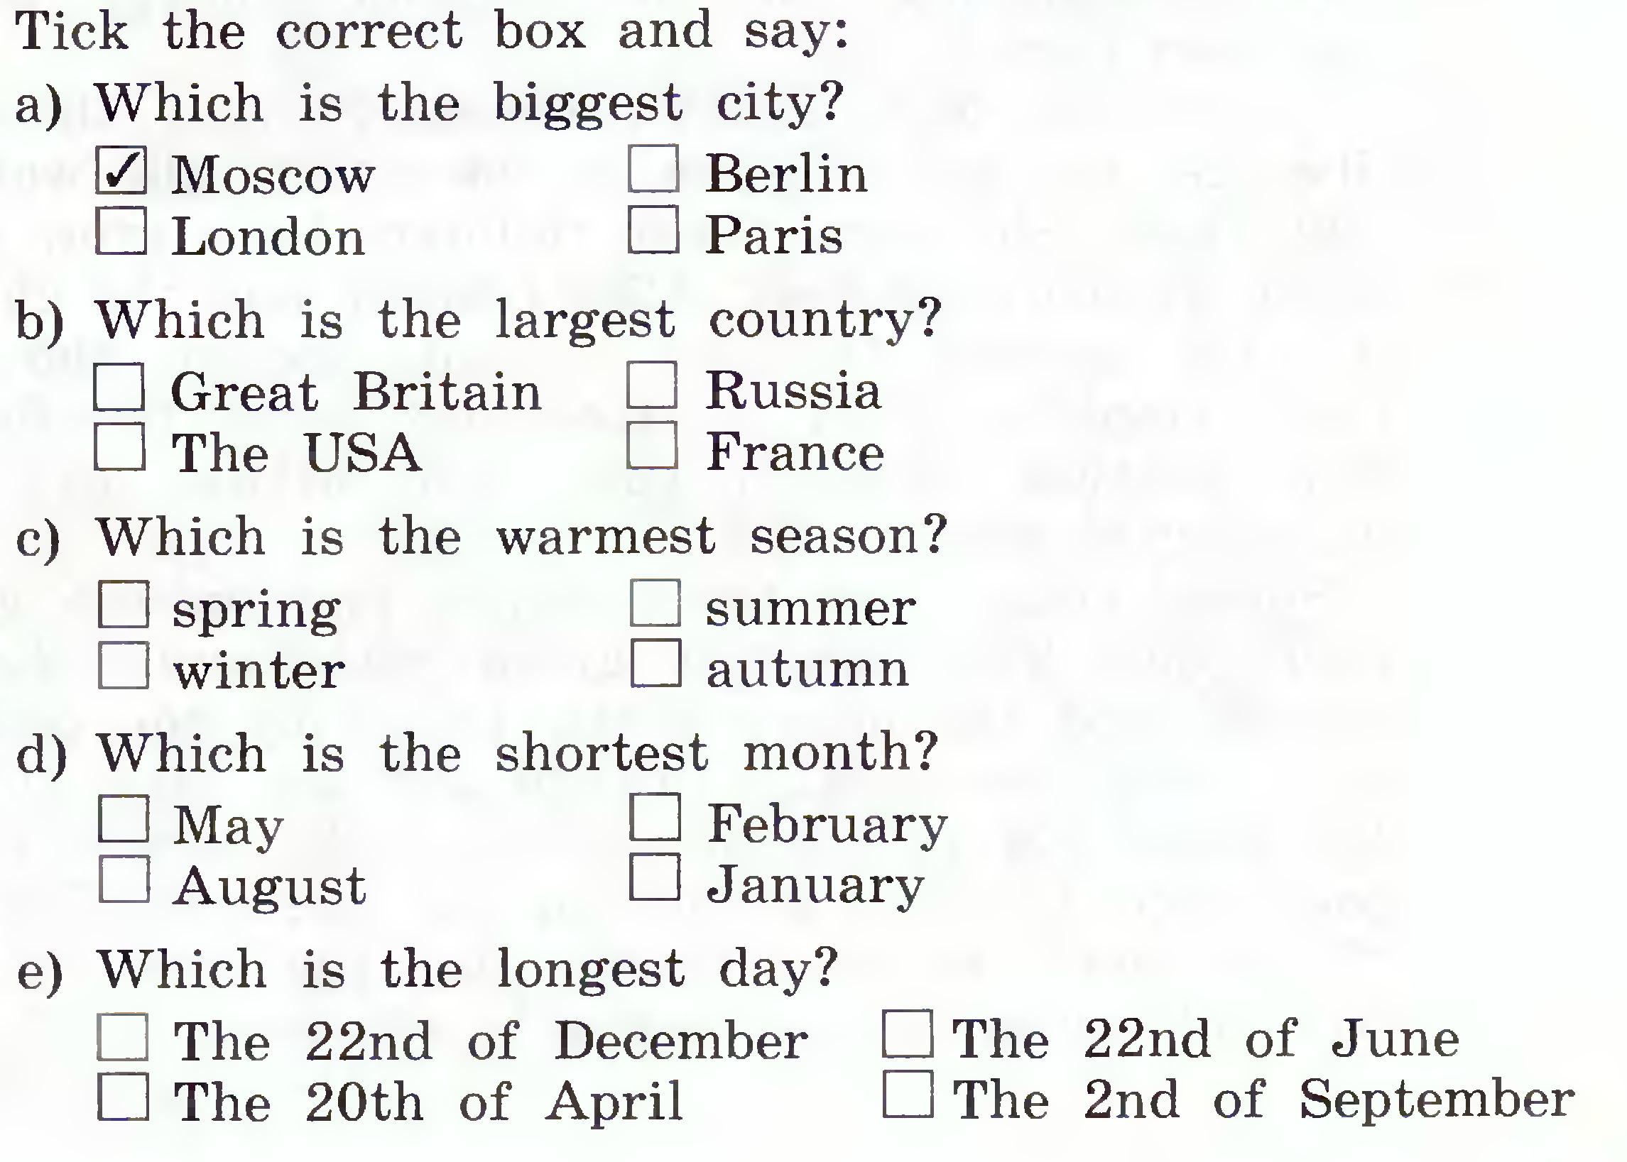

Slide 5
Исключения

